Slide 1
No identificado (CO_0001_1984)
Esta pieza pertenece a un conjunto de obras realizadas entre 1984 – 1985, que evocan la experiencia del paisaje y los cambios de la luz en las diferentes estaciones del año. Se trata de piezas únicas con distintas variaciones entre sí, en las cuales el artista utilizó diferentes medios como papel recortado y lápices de colores. Estos medios son aplicados a técnicas como collage y dibujo sobre un soporte de papel. Predominan en estas composiciones formas recortadas que evocan el contorno de las montañas, los colores del arcoíris dibujados a lápiz y el triángulo equilátero, figura elemental del lenguaje del artista, que se presenta en la zona inferior de estas imágenes en composiciones creadas con papel vinílico y cartulina. Esta serie de obras representa el proceso en el cual el artista se encontraba trabajando al momento de su fallecimiento. Algunas de estas piezas encuentran su correlato en el cuaderno de croquis marca Torre que el artista utilizaba en aquel entonces para realizar sus bocetos, en el que se pueden identificar títulos como: Serie Landscapes, Santiago Landscapes y Serie Las Estaciones. ;;

Slide 2
No identificado (CO_0002_1984)
Esta pieza pertenece a un conjunto de obras realizadas entre 1984 – 1985, que evocan la experiencia del paisaje y los cambios de la luz en las diferentes estaciones del año. Se trata de piezas únicas con distintas variaciones entre sí, en las cuales el artista utilizó diferentes medios como papel recortado y lápices de colores. Estos medios son aplicados a técnicas como collage y dibujo sobre un soporte de papel. Predominan en estas composiciones formas recortadas que evocan el contorno de las montañas, los colores del arcoíris dibujados a lápiz y el triángulo equilátero, figura elemental del lenguaje del artista, que se presenta en la zona inferior de estas imágenes en composiciones creadas con papel vinílico y cartulina. Algunas de estas piezas encuentran su correlato en el cuaderno de croquis marca Torre que el artista utilizaba en aquel entonces para realizar sus bocetos, en el que se pueden identificar títulos como: Serie Landscapes, Santiago Landscapes y Serie Las Estaciones. ;;

Slide 3
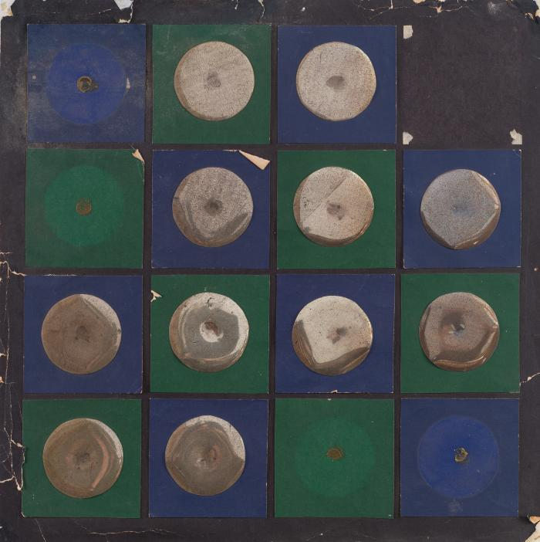
Multiple (CO_0004)
Cuadrado de cartulina negra en cuyo interior se ubican pegados 16 cuadrados alternados en colores verde y azul, de 7,6 cm. cada uno. Al interior de cada cuadrado se ubica un círculo de 5,1 cm. de diámetro realizado con plástico metalizado. Boceto de obra Múltiple.;;

Slide 4
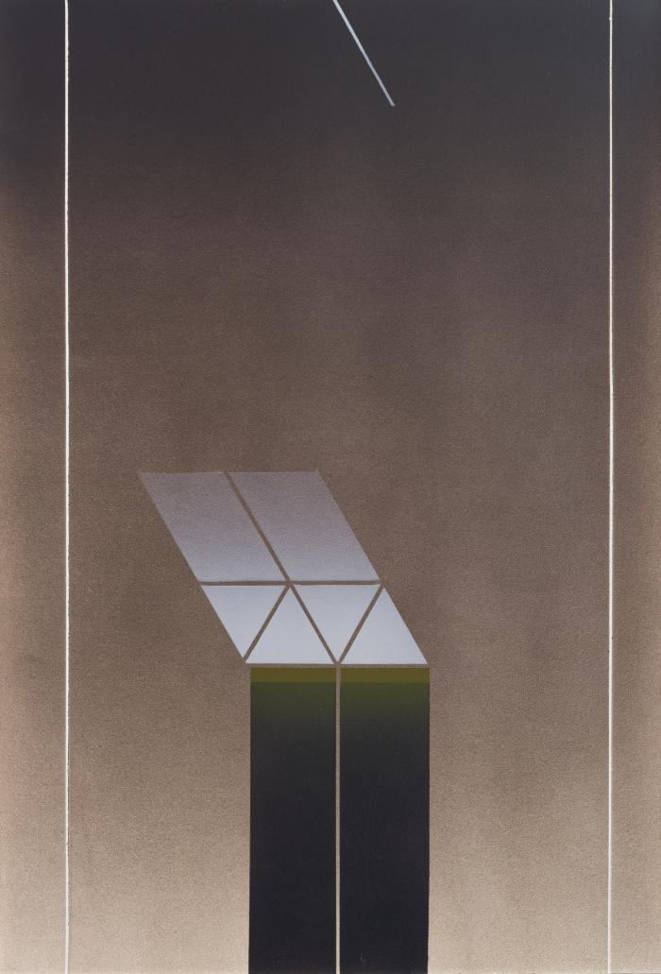
No identificado (CO_0005_1985)
Esta obra pertenece a una serie de pinturas realizadas entre marzo – abril de 1985 que evocan la experiencia del paisaje experimentada por el artista en sus últimas vacaciones en el sur de Chile, en el verano de 1985. De formato tanto vertical como horizontal, estas pinturas fueron trabajadas con esmalte sintético aplicado con pistola a compresión sobre un soporte de papel hilado blanco. Esta técnica permite difuminar la pintura de forma sutil, creando pasajes atmosféricos entre luces y sombras, lo que también es logrado en algunos casos con sutiles trazos de lápiz. El conjunto representa el proceso en el cual el artista se encontraba trabajando al momento de su fallecimiento. Algunas de estas piezas encuentran su correlato en el cuaderno de croquis marca Torre que el artista utilizaba en aquel entonces para realizar sus bocetos, en éste se pueden identificar títulos como: Serie Landscapes, Santiago Landscapes y Serie Las Estaciones. Algunas de estas pinturas fueron traspasadas a una serie póstuma de serigrafías realizada para el Chase Manhattan Bank (1986). ;;

Slide 5
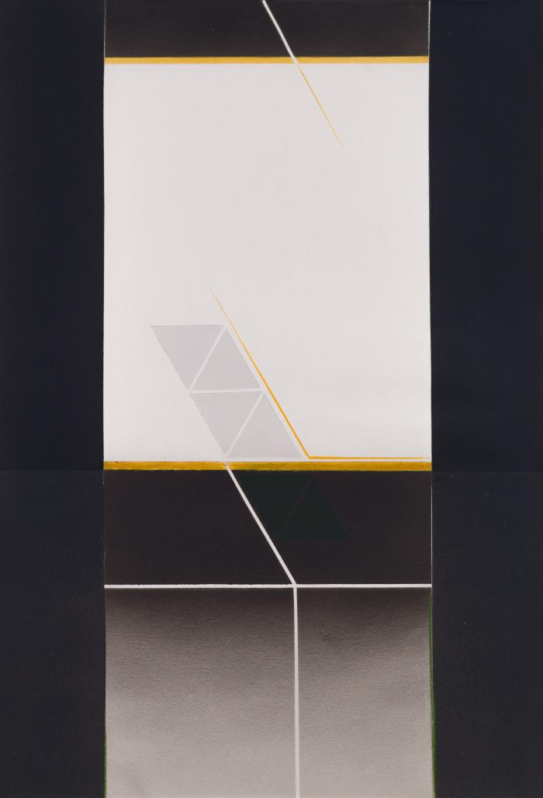
No identificado (CO_0006_1985)
Esta obra pertenece a una serie de pinturas realizadas entre marzo – abril de 1985 que evocan la experiencia del paisaje experimentada por el artista en sus últimas vacaciones en el sur de Chile, en el verano de 1985. De formato tanto vertical como horizontal, estas pinturas fueron trabajadas con esmalte sintético aplicado con pistola a compresión sobre un soporte de papel hilado blanco. Esta técnica permite difuminar la pintura de forma sutil, creando pasajes atmosféricos entre luces y sombras, lo que también es logrado en algunos casos con sutiles trazos de lápiz. El conjunto representa el proceso en el cual el artista se encontraba trabajando al momento de su fallecimiento. Algunas de estas piezas encuentran su correlato en el cuaderno de croquis marca Torre que el artista utilizaba en aquel entonces para realizar sus bocetos, en éste se pueden identificar títulos como: Serie Landscapes, Santiago Landscapes y Serie Las Estaciones. Algunas de estas pinturas fueron traspasadas a una serie póstuma de serigrafías realizada para el Chase Manhattan Bank (1986). ;;

Slide 6
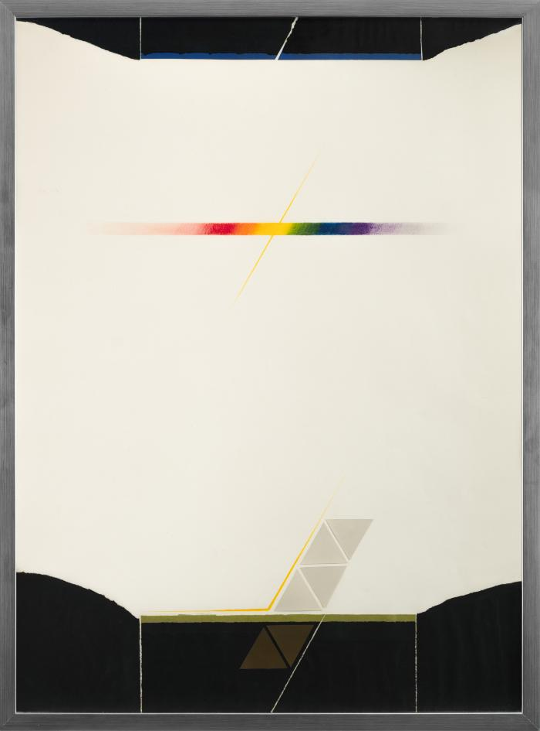
No identificado (CO_0007_1984)
Esta pieza pertenece a un conjunto de obras realizadas entre 1984 – 1985, que evocan la experiencia del paisaje y los cambios de la luz en las diferentes estaciones del año. Se trata de piezas únicas con distintas variaciones entre sí, en las cuales el artista utilizó diferentes medios como papel recortado y lápices de colores. Estos medios son aplicados a técnicas como collage y dibujo sobre un soporte de papel. Predominan en estas composiciones formas recortadas que evocan el contorno de las montañas, los colores del arcoiris dibujados a lápiz y el triángulo equilátero, figura elemental del lenguaje del artista, que se presenta en la zona inferior de estas imágenes en composiciones creadas con papel vinílico y cartulina. Esta serie de obras representa el proceso en el cual el artista se encontraba trabajando al momento de su fallecimiento. Algunas de estas piezas tienen su correlato en el cuaderno de croquis marca Torre que el artista utilizaba en aquel entonces para realizar sus bocetos, en el que se pueden identificar títulos como: Serie Landscapes, Santiago Landscapes y Serie Las Estaciones. ;;

Slide 7
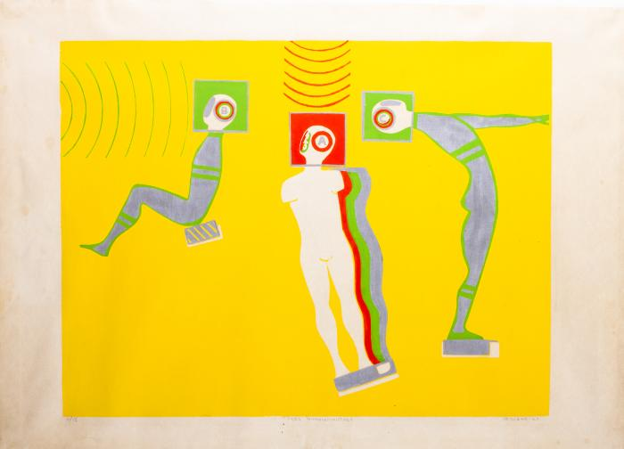
Tres humanonautas (CO_0008_1967)
Esta obra se ubica dentro de la serie de piezas neofigurativas tridimensionales inspiradas en la Carrera Espacial que Ortúzar realizó entre 1966 – 1967, las que representan cuerpos intervenidos con elementos que hacen referencia a la revolución técnico-científica en el contexto de la Guerra Fría. A diferencia de la obra gráfica de esta misma etapa marcada por el estilo Pop, estas esculturas fueron realizadas principalmente con piezas recicladas de aparatos mecánicos y con materiales industriales como: poliéster, alambre, láminas metálicas y, en algunos casos, con motores que hacían girar la parte superior de las piezas. La obras neofigurativas se ubican en el pliegue del cambio de figuración de la etapa “laboratorizada” respondiendo, del mismo modo, a una metodología experimental que deconstruye el método de trabajo de un taller tradicional.;;

Slide 8
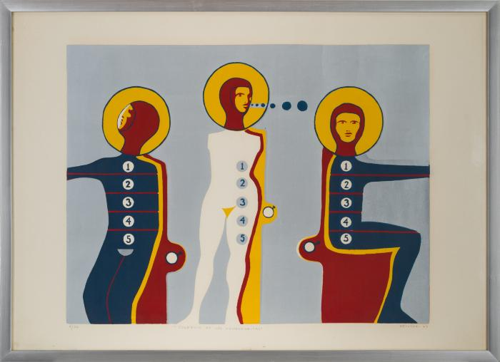
Coloquio de los humanonautas (CO_0009_1967)
Esta obra se ubica dentro de la serie de piezas neofigurativas tridimensionales inspiradas en la Carrera Espacial que Ortúzar realizó entre 1966 – 1967, las que representan cuerpos intervenidos con elementos que hacen referencia a la revolución técnico-científica en el contexto de la Guerra Fría. A diferencia de la obra gráfica de esta misma etapa marcada por el estilo Pop, estas esculturas fueron realizadas principalmente con piezas recicladas de aparatos mecánicos y con materiales industriales como: poliéster, alambre, láminas metálicas y, en algunos casos, con motores que hacían girar la parte superior de las piezas. La obras neofigurativas se ubican en el pliegue del cambio de figuración de la etapa “laboratorizada” respondiendo, del mismo modo, a una metodología experimental que deconstruye el método de trabajo de un taller tradicional. Obra inspirada en la Carrera Espacial. Expuesta en 1968 junto a las obras Tres Humanonautas y Transformación en la III Bienal Americana de Grabado en el Museo de Arte Contemporáneo de la Universidad de Chile. ;;

Slide 9
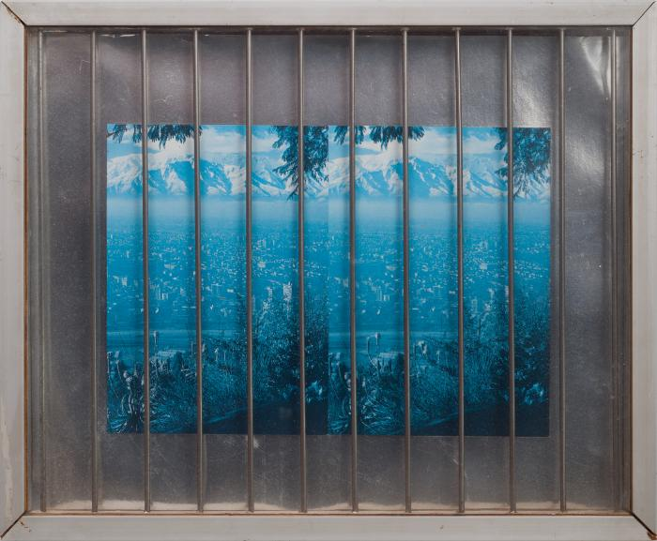
No identificado (CO_0010_1982-1983)
La imagen se compone de dos fotografías iguales de 10 x 15 cm. unidas y enmarcadas con un paspartú de cartulina metálica de 3,8 cm. aprox. La imagen está pegada sobre una base de madera que contiene un bastidor del mismo material, el cual sirve como soporte para 12 alambres galvanizados que se fijan de forma vertical a cada extremo del bastidor. La imagen se enmarca con un marco de aluminio en ángulo de 12 x 25 x 1 m.m. Pieza realizada en un contexto íntimo y familiar.;;

Slide 10
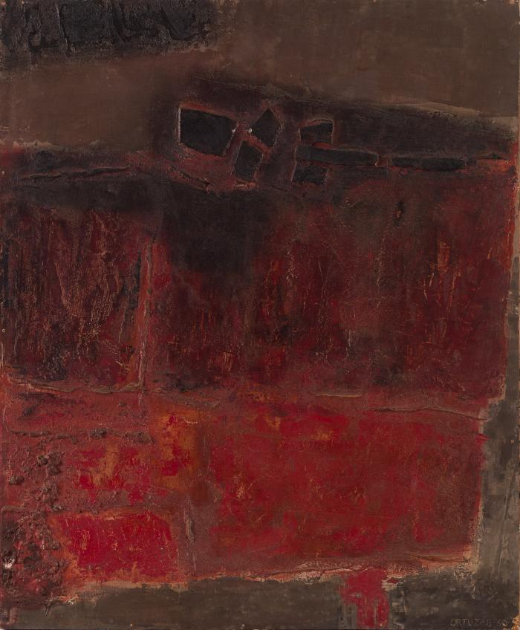
Composición (CO_0011_1960)
Pieza que forma parte del conjunto de obras denominadas Matéricas, que corresponde a una producción de carácter informalista desarrollada entre fines del 50 e inicios de los 60, caracterizada por pinturas realizadas al óleo en tonos generalmente ocres, grises y rojizos producidas sobre relieves de resina y/o yeso que se fijan a un soporte de madera. Esta producción se inspiró en una serie de investigaciones iconográficas sobre las culturas originarias de Chile y se expuso entre 1965 - 1967 en importantes galerías de Nueva York. ;;

Slide 11
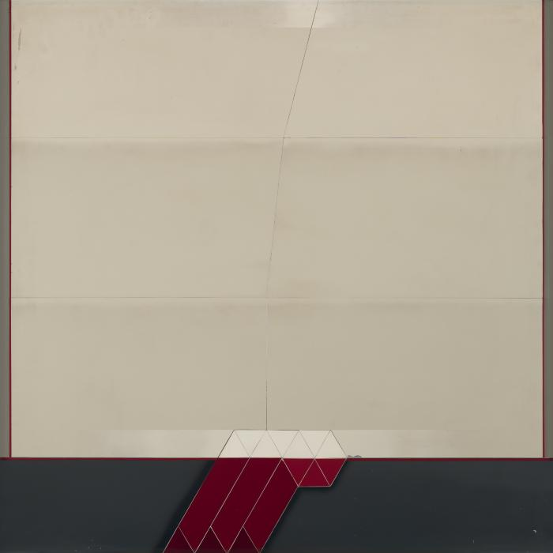
Space 22 (CO_0012_1984)
Con planchas de aluminio de distintos formatos ensambladas y pegadas sobre un segundo soporte de madera, Carlos Ortúzar produjo –desde fines de los 70 y más sistemáticamente entre 1981-1982– una serie de pinturas de formato cuadrado pintadas con esmalte sintético aplicado con pistola de compresión sobre un soporte de aluminio, denominada Space. En esta serie, el artista realizó una síntesis minimalista del paisaje, creando una variedad de composiciones en las que fraccionó el espacio en distintos registros que representan el cielo, la tierra y el horizonte. En la zona superior de estos cuadros generalmente está representado el cielo, a través de franjas horizontales que se difuminan en distintas valoraciones de gris o blanco. En algunos casos, sobre este fondo, se observa una fina línea diagonal iluminada o pequeñas composiciones de triángulos equiláteros. La zona inferior de los cuadros representa la tierra, que generalmente ocupa un espacio más pequeño que la zona superior, variando en tonalidades de ocres, cafés, verdes y grises, entre otras. Una línea de horizonte limita ambos espacios, por debajo de ella se ubican pequeñas composiciones que unen rombos, rectángulos y triángulos equiláteros pintados en tonos como: amarillo ocre, rojo escarlata y blanco. Estas geometrías representan el volumen de los prismas aplanados, razón por la cual el artista nombró a estas obras pinturas planimétricas. ;;

Slide 12
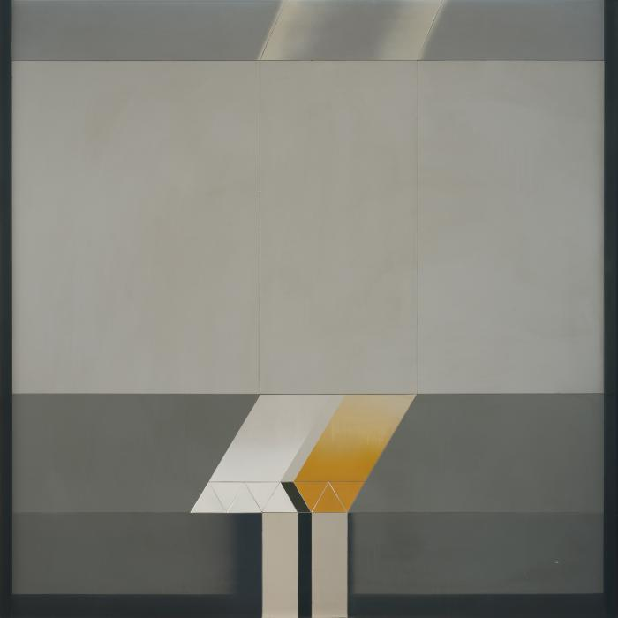
Space 26 (CO_0013_1982)
Con planchas de aluminio de distintos formatos ensambladas y pegadas sobre un segundo soporte de madera, Carlos Ortúzar produjo –desde fines de los 70 y más sistemáticamente entre 1981-1982– una serie de pinturas de formato cuadrado pintadas con esmalte sintético aplicado con pistola de compresión sobre un soporte de aluminio, denominada Space. En esta serie, el artista realizó una síntesis minimalista del paisaje, creando una variedad de composiciones en las que fraccionó el espacio en distintos registros que representan el cielo, la tierra y el horizonte. En la zona superior de estos cuadros generalmente está representado el cielo, a través de franjas horizontales que se difuminan en distintas valoraciones de gris o blanco. En algunos casos, sobre este fondo, se observa una fina línea diagonal iluminada o pequeñas composiciones de triángulos equiláteros. La zona inferior de los cuadros representa la tierra, que generalmente ocupa un espacio más pequeño que la zona superior, variando en tonalidades de ocres, cafés, verdes y grises, entre otras. Una línea de horizonte limita ambos espacios, por debajo de ella se ubican pequeñas composiciones que unen rombos, rectángulos y triángulos equiláteros pintados en tonos como: amarillo ocre, rojo escarlata y blanco. Estas geometrías representan el volumen de los prismas aplanados, razón por la cual el artista nombró a estas obras pinturas planimétricas. ;;

Slide 13
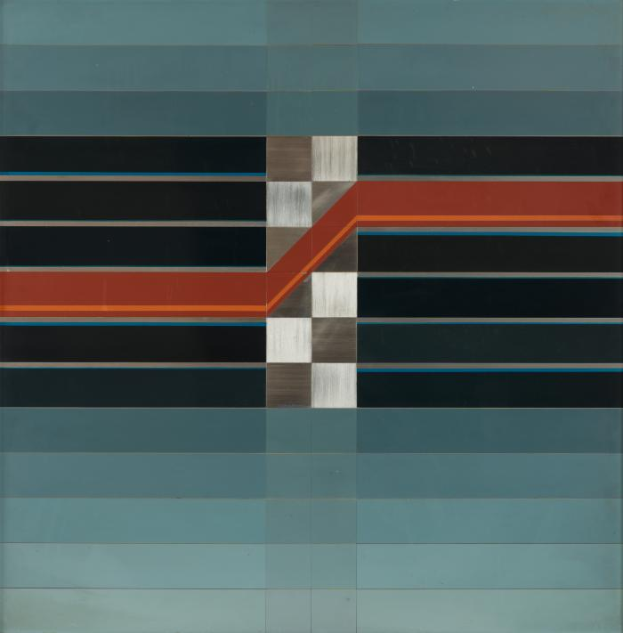
Pintura # 14 (CO_0018_1976)
Pintura de formato cuadrado compuesta por planchas de aluminio pintadas con pintura sintética semi-brillante de diferentes tonalidades: azul, gris, celeste, rojo y naranjo. La imagen está compuesta de una trama de franjas horizontales que se degrada desde la zona superior hacia la zona inferior en distintos tonos de celeste. Al centro, se observa una composición de fondo negro, y una serie de cuadrados que exhiben el color metálico del aluminio y una figura en tonos rojo y naranjo que interviene el centro de la imagen. Pertenece al conjunto de obras realizadas en Barcelona.;;

Slide 14
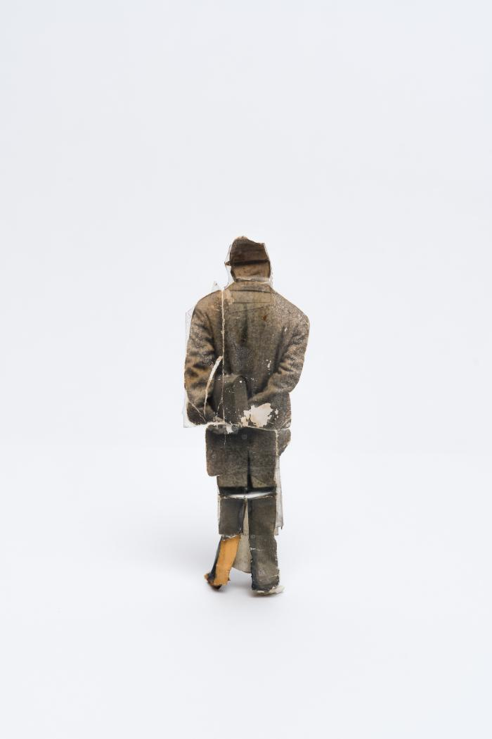
Figura a escala (CO_0019_1974)
Figura de pequeño formato realizada en collage, compuesta por la imagen de un “hombre” pegada sobre cartón. Figura utilizada para los montajes fotográficos de maquetas de Prismas realizadas en Barcelona;;

Slide 15
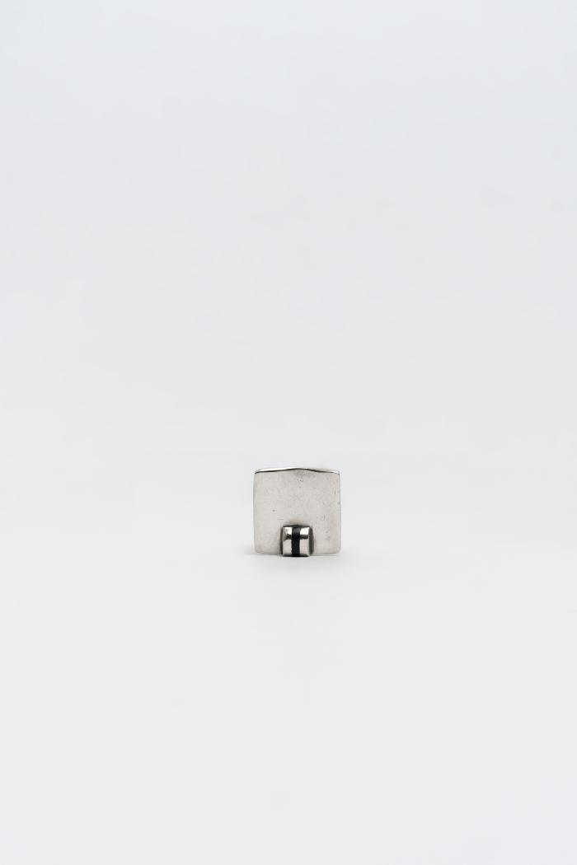
Anillo cuadrado (CO_0020_1975)
Anillo de plata con elemento cuadrado. A la superficie se adhiere un volumen cilíndrico que contiene una pequeña incrustación de madera de ébano. Pertenece al conjunto de piezas de orfebrería desarrolladas por el artista durante su autoexilio en Barcelona.;;

Slide 16
Anillo cilíndrico (CO_0021_1975)
Anillo de plata con ensamble de madera de ébano por todo el contorno. Pertenece al conjunto de piezas de orfebrería desarrolladas por el artista durante su autoexilio en Barcelona;;

Slide 17
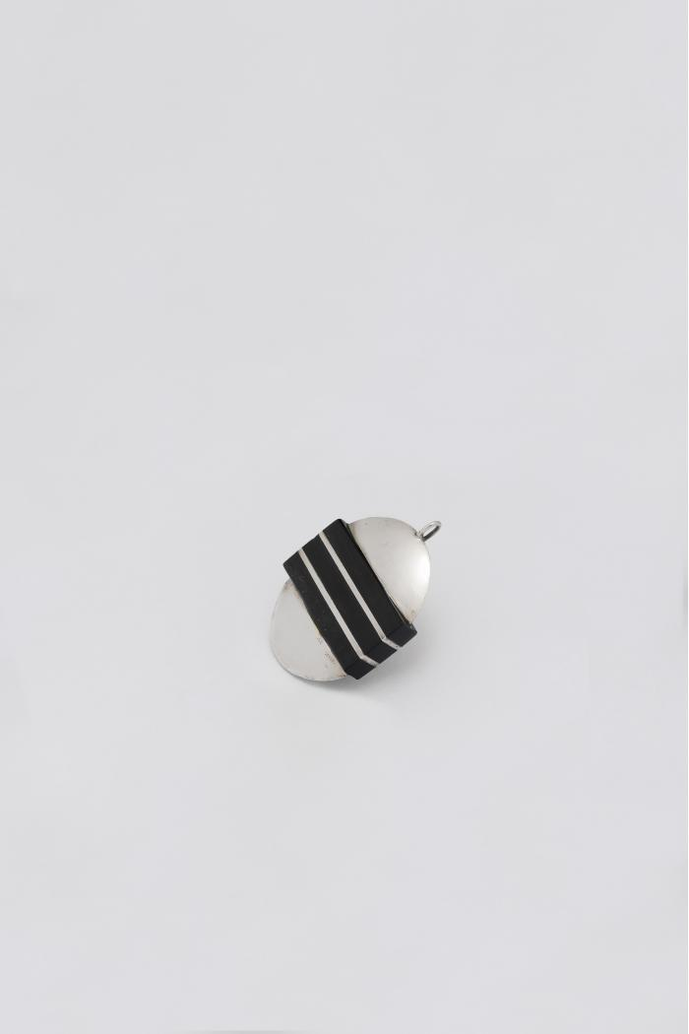
Colgante ovalado con dos líneas (CO_0022_1975)
Colgante compuesto por el ensamble entre un óvalo de plata y un paralelepípedo de madera de ébano, el que contiene, a la vez, dos incrustaciones lineales de plata. En el centro de la zona superior tiene una pequeña argolla de plata. Pertenece al conjunto de piezas de orfebrería desarrolladas por el artista durante su autoexilio en Barcelona.;;

Slide 18
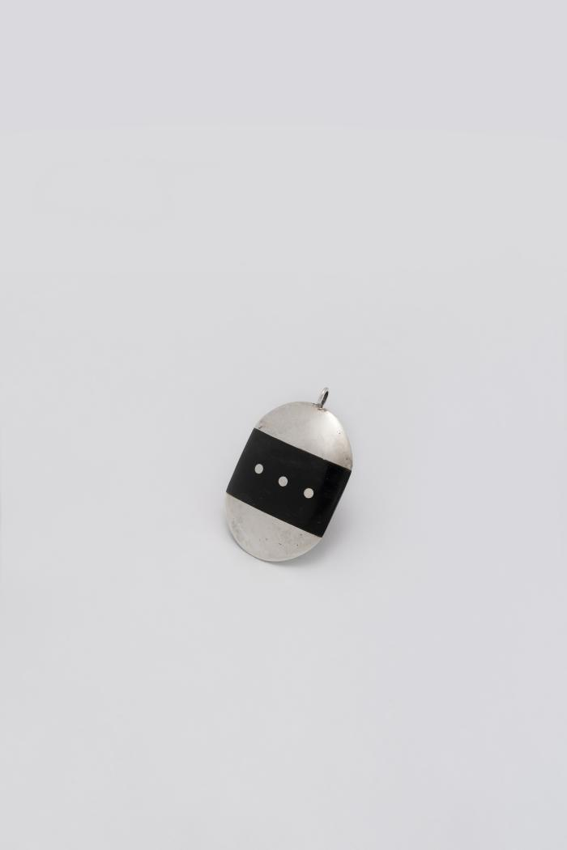
Colgante ovalada con tres puntos (CO_0023_1975)
Colgante ovalado compuesto por el ensamble de dos piezas de plata y una pieza rectangular de madera de ébano ubicada en el centro, cuyo interior contiene tres incrustaciones de plata en forma de puntos. En el centro de la zona superior tiene una pequeña argolla de plata. Pertenece al conjunto de piezas de orfebrería desarrolladas por el artista durante su autoexilio en Barcelona.;;

Slide 19
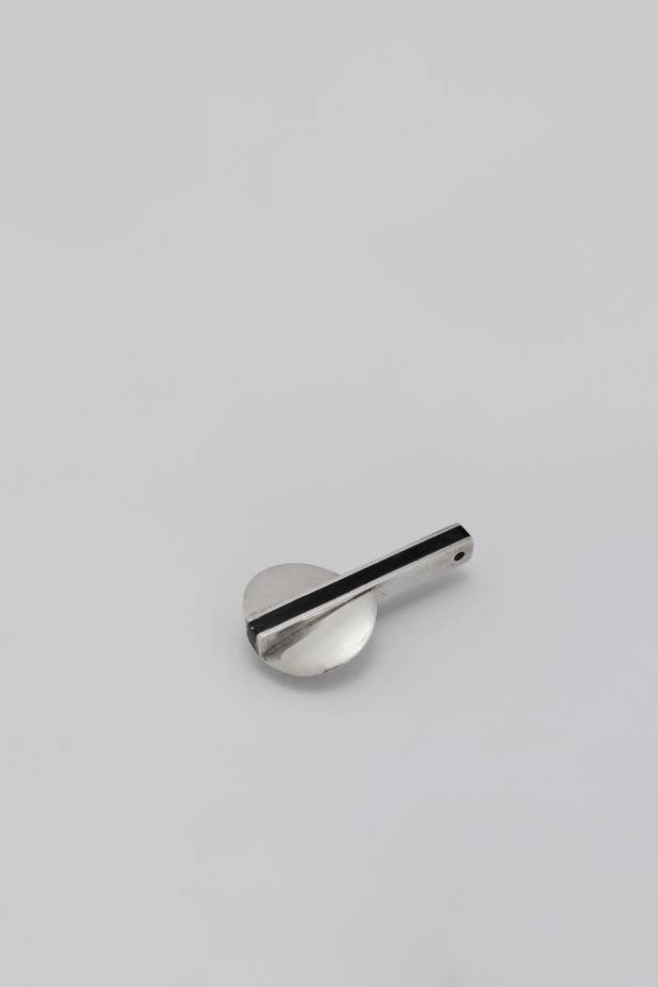
Colgante compuesto (CO_0024_1975)
Colgante compuesto por un círculo de plata y un paralelepípedo ubicado perpendicularmente, el que a la vez se compone de una pieza de plata con ensamble de madera de ébano. Este elemento tiene en su zona superior dos perforaciones. Pertenece al conjunto de piezas de orfebrería desarrolladas por el artista durante su autoexilio en Barcelona.;;

Slide 20
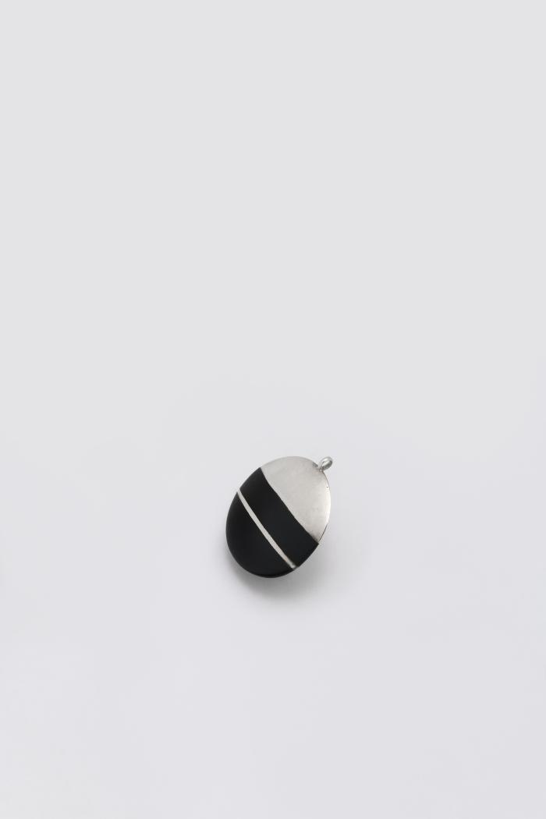
Colgante circular (CO_0025_1975)
Colgante de formato circular compuesto por el ensamble de piezas de plata y de madera de ébano ubicadas horizontalmente. En el centro de la zona superior tiene una pequeña argolla de plata. Pertenece al conjunto de piezas de orfebrería desarrolladas por el artista durante su autoexilio en Barcelona.;;

Slide 21
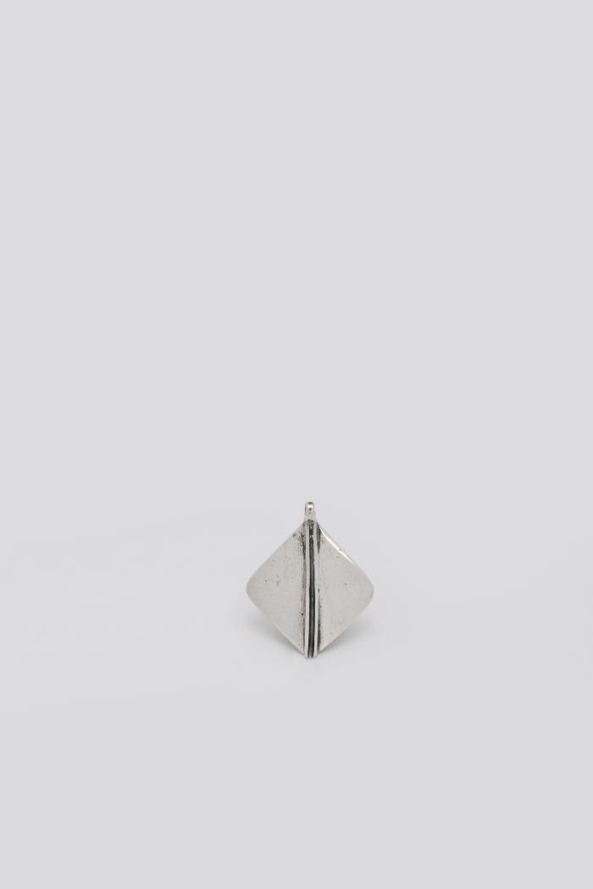
Colgante rombo (CO_0026_1975)
Colgante de plata con forma de rombo que contiene una incisión vertical y una argolla en el centro. Pertenece al conjunto de piezas de orfebrería desarrolladas por el artista durante su autoexilio en Barcelona.;;

Slide 22
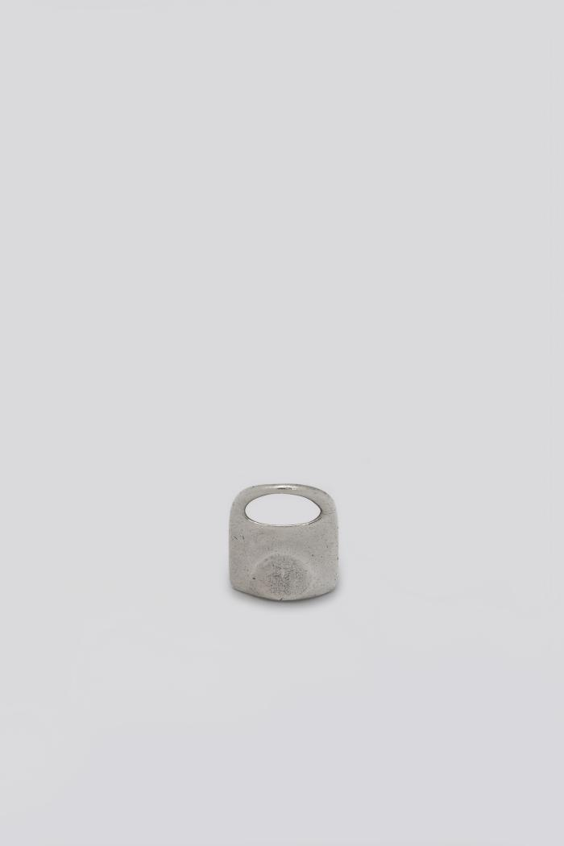
Colgante de plata (CO_0027_1975)
Colgante de plata cuadrangular con perforación. Pertenece al conjunto de piezas de orfebrería desarrolladas por el artista durante su autoexilio en Barcelona.;;

Slide 23
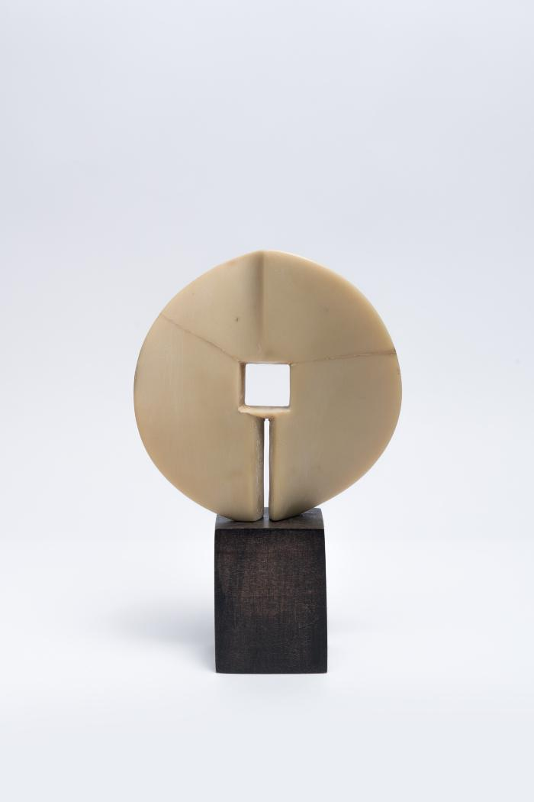
No identificado (CO_0028_1978)
Pieza de resina de color blanco ahuesado de carácter abstracto. Se compone de una forma circular conformada por dos planos en cuyo centro contiene un cuadrado calado de 2, 15 cm. y una incisión vertical de 4,6 x 1,1 cm. Los dos lados de la pieza son iguales por lo cual no se puede determinar cual es anverso y reverso. Posiblemente se trata de un encargo realizado cuando residía en Barcelona.;;

Slide 24
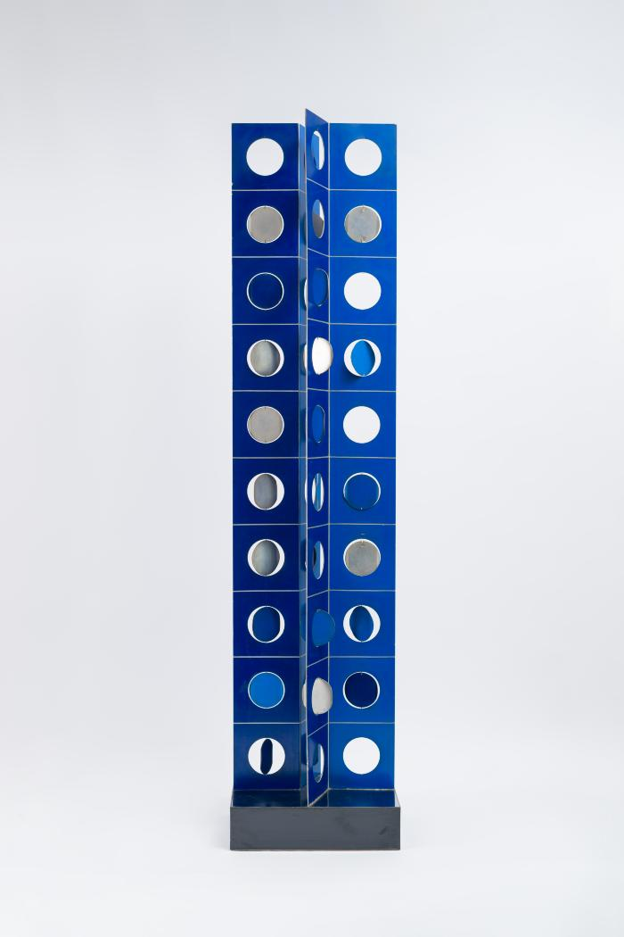
Espigas de fierro al viento (CO_0029_1970)
Escultura de formato vertical de color azul. Está compuesta por 2 planchas de aluminio de 1 x 0.20 m. que se ubican en posición vertical, una frente a otra, separadas por un pequeño espacio de 4 cm. Cada plancha está plegada en un ángulo de 70 grados, conformando dos rectángulos verticales de 1 x 0.10 m. cada uno de los cuales está seccionado en 10 módulos cuadrados de 10 x 10 cm. con una línea de separación de un 1 m.m entre si, pintados de distintos tonos de azul. Cada cuadrado contiene en su centro un circulo calado de 5,5 cm. dentro de los cuales se inserta un disco móvil de aluminio de 5,3 cm. unidos por dos vástagos. Cada disco está pintado en una de sus caras en un tono de azul, y presenta dos pequeños pliegues en sentido opuesto que permiten el movimiento giratorio de los discos. Maqueta de la obra ganadora del Concurso CAP (Compañía de Aceros del pacífico) para conmemorar los 100 años de la FISA en 1971.;;

